Slide 1
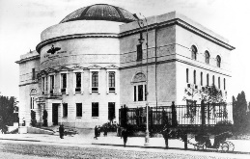
Українська Центральна Рада

Slide 2
Заснування
Російська революція, що почалася в лютому 1917, була поштовхом для піднесення національно-визвольного руху українського народу. В Україну звістка про повалення самодержавства прийшла на початку березня 1917 р. За ініціативою Товариства українських поступовців (ТУП) і Української соціал-демократичної робітничої партії (УСДРП) в Києві 3 (16) березня 1917 було скликано представників політичних, громадських, культурних та професійних організацій. Цього ж дня, на засіданні делегатів, було оголошено про створення громадського комітету.
У новоутвореному комітеті не було єдиної думки щодо майбутнього статусу України. Самостійники на чолі з М. Міхновським виступали за негайне проголошення незалежності. Автономісти (В. Винниченко, Д. Дорошенко і їх прихильники з ТУПу) бачили Україну автономною республікою у федеративному союзі з Росією.
Таким чином, сформувалися два центри національних сил з різними поглядами на державно-політичну організацію. Прагнучи уникнути розколу в національному русі, керівники обох організацій погодилися на створення об'єднаної організації, яка дістала назву Української Центральної Ради. Самостійники пішли на об'єднання з федералістами, бо сподівалися, що розвиток революції приведе останніх до визнання необхідності незалежності України. Але ці сподівання збулися не скоро.

Slide 3
4 (17) березня 1917 у Києві на Володимирській 42, в приміщенні українського клубу «Родина» з ініціативи Товариства українських поступовців за участю українських політичних партій, українських військовиків, робітників, духовенства, кооператорів, студентства, громадських і культурних організацій (Українське Наукове Товариство, Українське Педагогічне Товариство, Товариство українських техніків і аґрономів тощо) було проголошено утворення Української Центральної Ради. Головою УЦР заочно обрано Михайла Грушевського, якого тимчасово заступав Володимир Науменко, а товаришами голови — Дмитра Антоновича і Дмитра Дорошенка.
Цього ж дня, 4 березня, УЦР телеграмою повідомила керівників Тимчасового уряду Г.Львова і О.Керенського про своє утворення. Офіційне діловодство УЦР розпочалося 9 березня, коли обговорювалось питання про виготовлення печатки УЦР, передачу УЦР будинку Педагогічного музею, утворення агітаційної школи та ін. З часом Рада мала скликати український парламент і сформувати звітний перед ним уряд.
22 березня 1917 УЦР видала першу відозву «До українського народу», а коли 27 березня 1917 керування перебрав М. Грушевський, стала дійсним дійовим центром українського національного руху. Але щойно після скликання Всеукраїнського Національного Конгресу УЦР перетворилася на своєрідний парламент, складений з 150 чоловік, обраних від українських політичних партій, професійних і культурних організацій та делегатів від губерній. На конгресі обрано нову президію УЦР: голова — М. Грушевський, заступники голови — С. Єфремов і В. Винниченко.

Slide 4
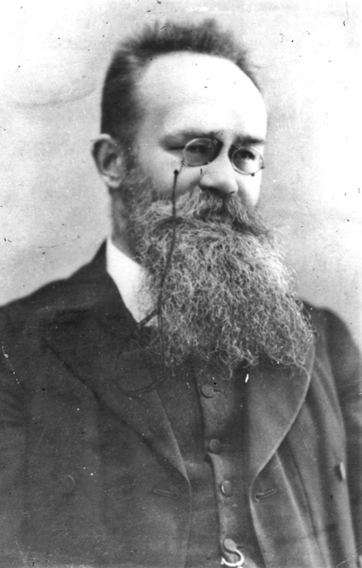
Грушевський Михайло Сергійович
Голова УЦР

Slide 5
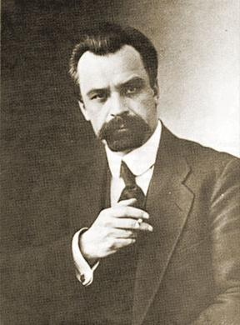
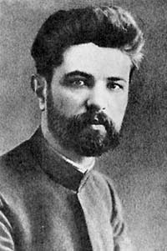
Заступники голови УЦР
Винниченко Володимир Кирилович
Сергій Олександрович Єфремов

Slide 6
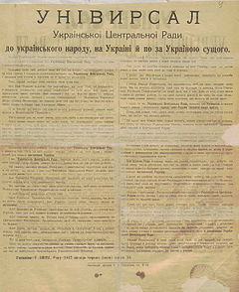
Основні положення І Універсалу:
1. «Однині самі будемо творити наше життя». Розбудова України «не одділяючись від усієї Росії».
2. Найвищим державним органом в Україні проголошувалась УЦР.
3. Заклик до переобрання місцевої адміністрації, заміна її на представників, прихильних до української справи.
4. Запрошення до спільної праці національних меншин.
5. Скликання Всеукраїнських установчих зборів.
6. Тільки Всеукраїнські установчі збори мають право приймати закони України.
7. Запровадження особливого податку на власну справу.
8. Визнання необхідності розробки закону про розподіл поміщицьких земель.

Slide 7
3 (16) липня 1917 — УЦР прийняла свій II Універсал
Зміст:
1. Центральна Рада повинна поповнитися представниками інших народів, що проживають в Україні;
2. Поповнена Центральна Рада утворює Генеральний Секретаріат, склад якого затверджує Тимчасовий уряд;
3. Центральна Рада починає розробку закону про автономне обладнання України, який повинен бути затверджений Всеросійськими Установчими Зборами. До утвердження даного закону, УЦР зобов'язується не здійснювати автономію України;
4. Формування українського війська здійснюється під контролем Тимчасового уряду.

Slide 8
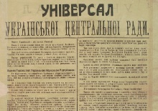
Після захоплення більшовиками влади в Росії УЦР проголосила Українську Народну Республіку з визначеною територією у федеративних зв'язках з Росією (III Універсал — 20 листопада 1917 р.). Одночасно УЦР затвердила закон про вибори до Установчих Зборів України та ряд інших законів. УЦР мала за собою більшість населення України, як це показали вибори до Всеросійських Установчих Зборів 25 листопада 1917 (українські партії здобули 75 % голосів, більшовики — тільки 11 %).
Вже з кінця листопада 1917 більшовики готували захоплення влади в Україні. Після невдалого повстання в Києві більшовицький уряд Росії 17 грудня 1917 вислав Україні ультиматум, який УЦР відкинула, і тоді більшовицька армія почала наступ на Україну. Скликаний до Києва 17 грудня 1917 З'їзд Рад Селянських, Солдатських і Робітничих Депутатів висловив «цілковите довір'я і свою рішучу підтримку УЦР». Більшовицькі депутати переїхали до Харкова, де 25 грудня 1917 створили конкуренційний до УЦР і Генерального Секретаріату Народний Секретаріат УНР. Одночасно УЦР вислала делегацію на мирову конференцію з Центральними Державами у Бересті.

Slide 9
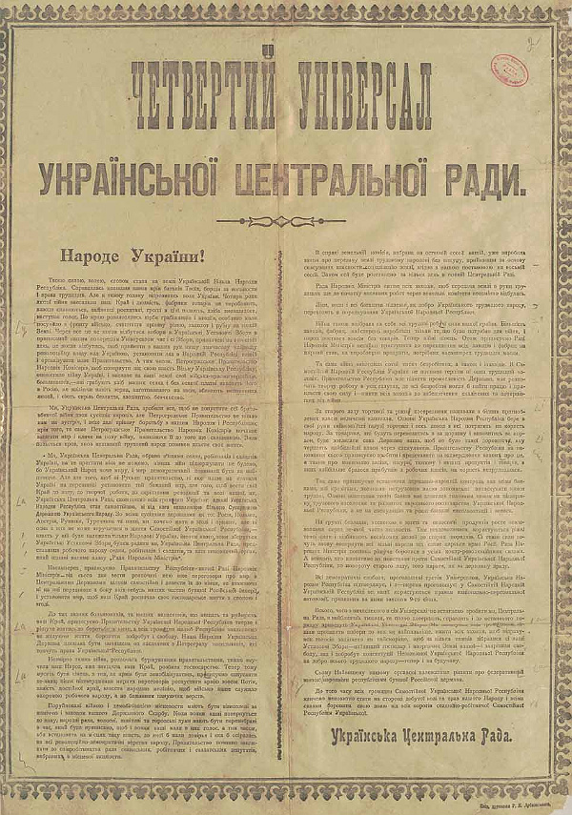
У розпалі боротьби проти більшовиків та змагань на мирових переговорах УЦР проголосила IV Універсалом (22 січня 1918 р., затверджений 24 січня 1918 Малою Радою) що УНР стає самостійною і суверенною державою, а Генеральний Секретаріат перейменувала на Раду Народних Міністрів. Після цього УЦР ухвалила ряд законів:
25 січня — про 8-годинний робочий день;
31 січня — про земельну реформу;
1 березня — про державний герб Української Народної Республіки;
2 березня — про грошову систему (під час перебування у Житомирі й Сарнах на Волині);
2 березня — громадянство в УНР та територіально-адміністративний поділ України.
Найважливішим законодавчим актом УЦР було схвалення конституції УНР 29 квітня 1918, яка стверджувала республіканську форму держави з парламентарно-демократичним режимом. Законодавча влада в УНР мала перевагу над виконавчою. Головним законодавчим органом стверджувались Всенародні Збори України, які обирали Голову Всенародних Зборів.

Slide 10

Дякуємо за перегляд

